Slide 1
大気ニュートリノ振動発見の歴史
伊藤好孝
名大宇宙地球環境研究所/素粒子宇宙起源研究機構
物理学会第71回年次大会合同シンポジウム
「2015年ノーベル物理学賞
ニュートリノ振動の発見と将来への展望」

Slide 2
最初に
主にKamiokandeからSuper-Kamiokande最初の３年間の大気ニュートリノの展開をふりかえる。
(こういう機会なのでサイエンスの話は余りしません）
YIは1995年から１０年間、東大宇宙線研神岡宇宙素粒子研究施設で、Super-Kamiokandeの建設、大気ニュートリノとK2K実験をやっていた。
だからKamiokande時代のことを知りません（すみません）。外から見ていた話はできる。
間違った話、重要なのに触れなかった話、失礼な表現があればご容赦ください。

Slide 3
大気ニュートリノ振動
For Δm²~10⁻³eV²
L~10³km (E=1GeV)
L~10⁴km (E=10GeV)
(
)
(
)
(
)
ν_{α}
cosθ
sinθ
ν₁
=
ν_{β}
- sinθ
cosθ
ν₂
P(ν_{α}→ν_{β}) = sin²2θ sin²(1.27Δm²(eV²)L(km)/E(GeV))
Primary cosmic ray
p, He ...
L = 10~30km
p, He
ν
π±, K±
ν_{μ} : ν_{e}~ 2 :1
μ±
ν
e±
ν_{μ}
ν
ν_{μ}
ν_{e}
L=13000km
p, He ...
p, He ...

Slide 4
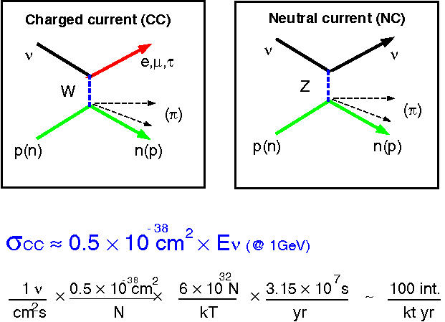
Atmospheric ν categories at SK
ν
FC
ν
PC
Stopping μ
Through going μ
μ
μ
μ
Energy spectrum of ν
ν
ν
up-stop μ
up-thru μ
SubGeV
MultiGeV
Evis>1.33GeV

Slide 5
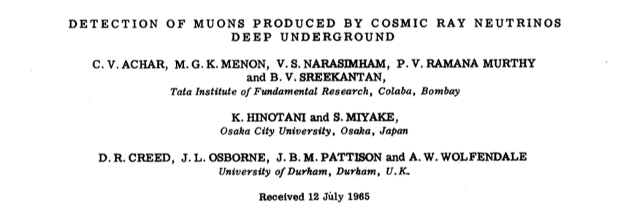
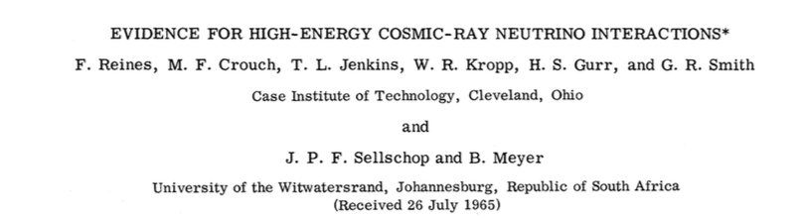
２０１５年は大気ニュートリノ発見５０周年
三宅さんのKolar金鉱の論文（Phys. Lett. 18(1965)196 received 12 Jul 1965)
F.Reinesの南ア鉱山の論文（Phys. Rev. Lett. 15(1965)429 received 26 Jul 1965)
「見つけたのはこちらが早かったが、論文書くのに時間がかかった」
（W.R.Kropp談）

Slide 6
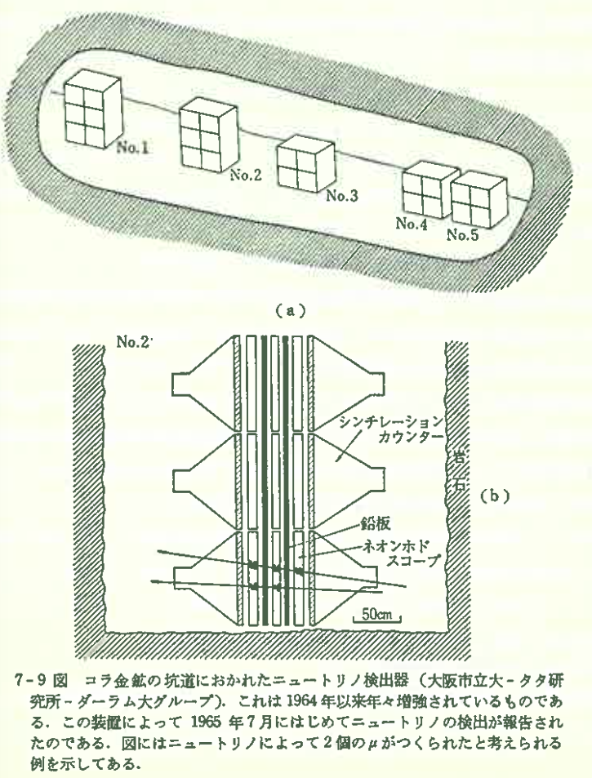
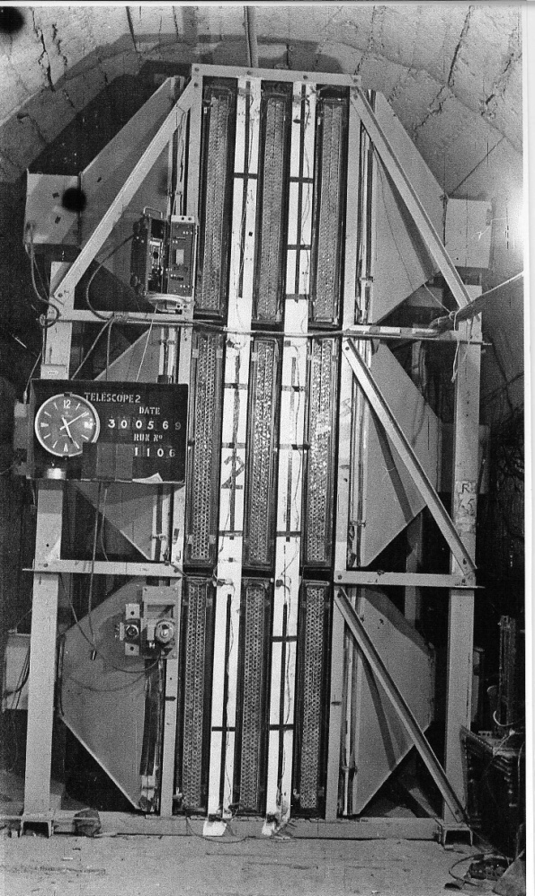
最初の大気ニュートリノイベント
インド・コラー金鉱、三宅さんの実験(1964頃から開始）
横向きμ
「宇宙線」小田稔（裳華房）
（写真：梶田先生スライドより拝借）

Slide 7
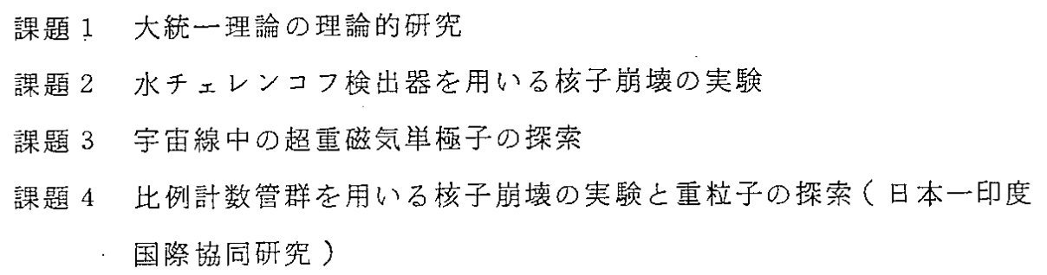
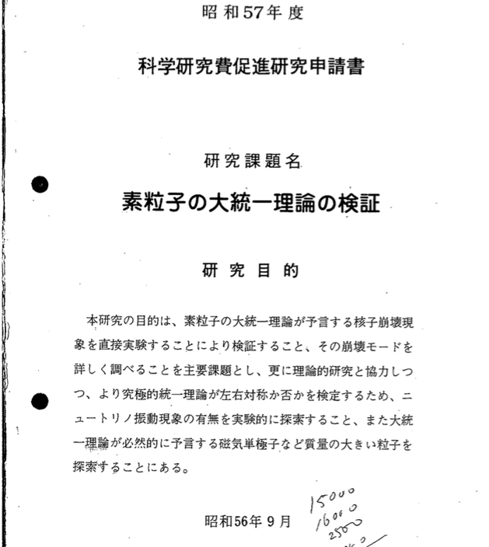
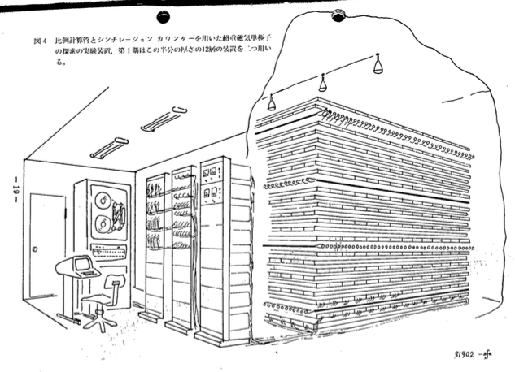
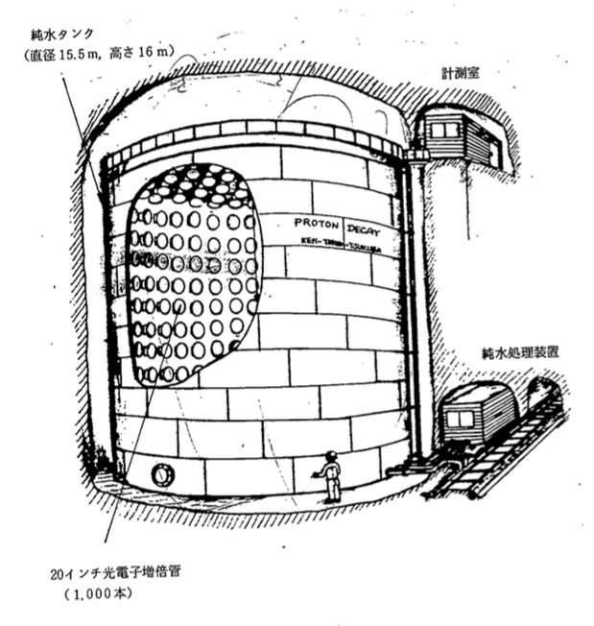
陽子崩壊実験の当初構想(1981年)
(鈴木厚人さん提供）

Slide 8
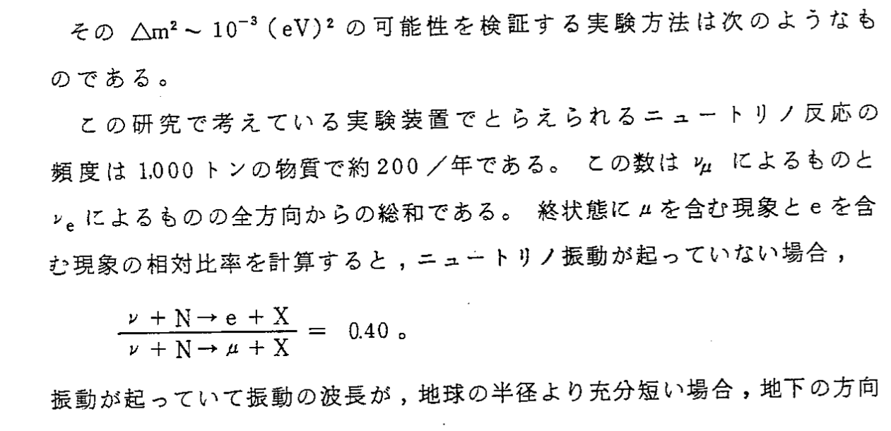
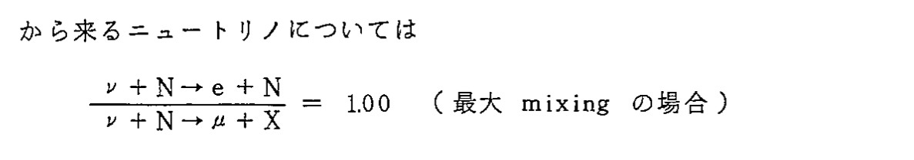
予言…
Δm² ~ 10⁻³
（！）

Slide 9
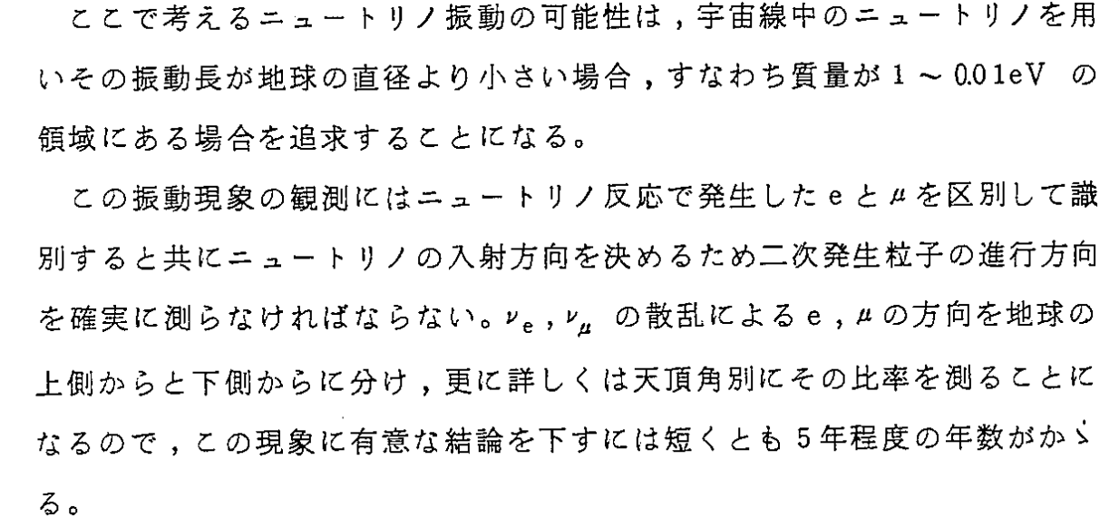
予言（続き）…
（！！）

Slide 10
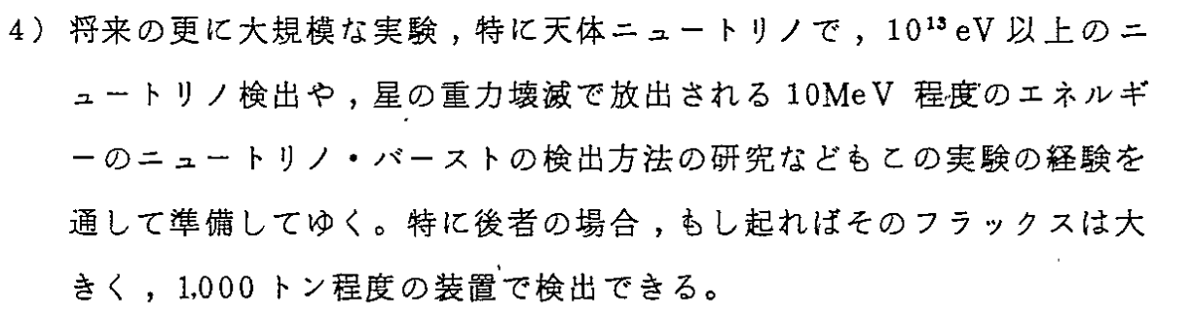
さらに予言…
10¹³ eV
まるでアカシックレコード…

Slide 11
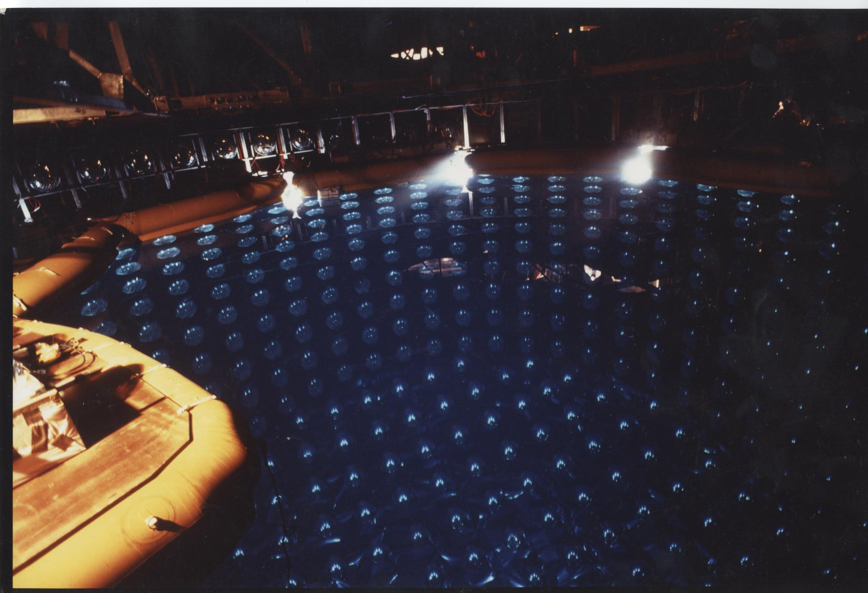
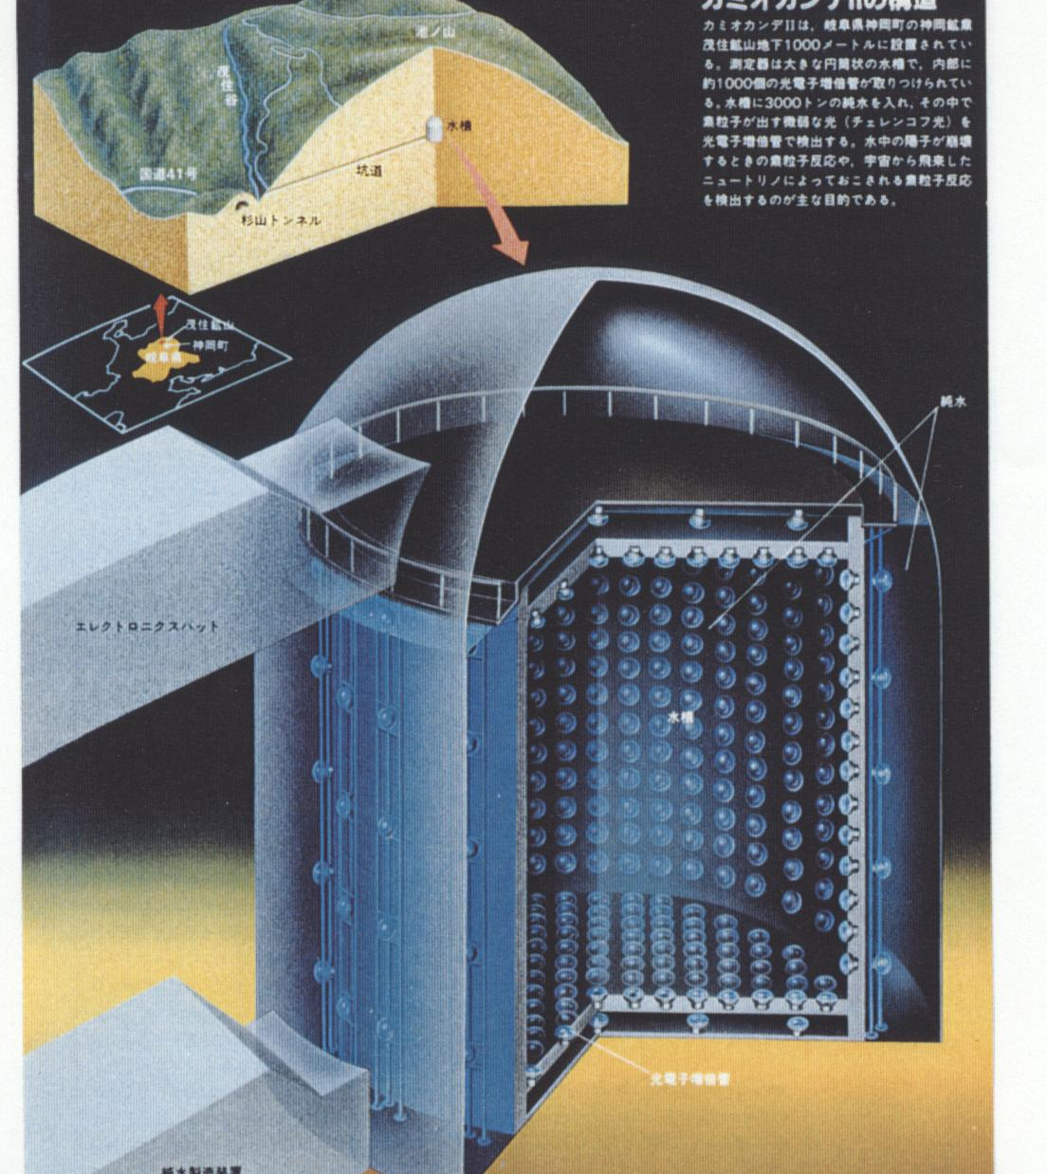
Kamiokande(1983-1996)
3kt （有効体積1kt）
20インチPMT 1000本

Slide 12
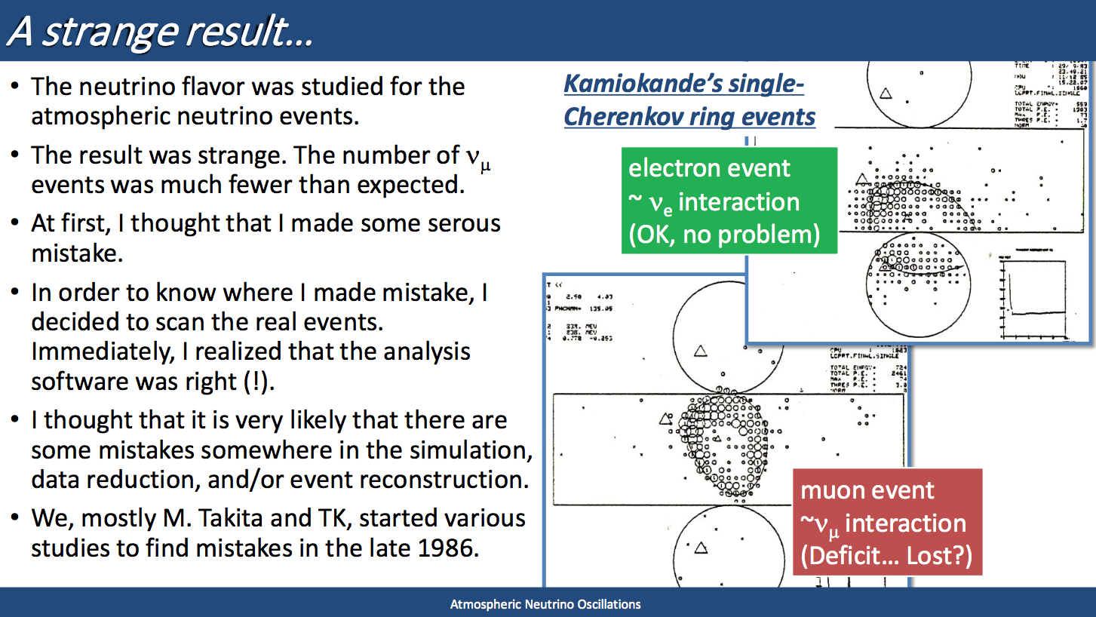
大気ニュートリノ問題
（梶田さんノーベルレクチャースライドから）

Slide 13
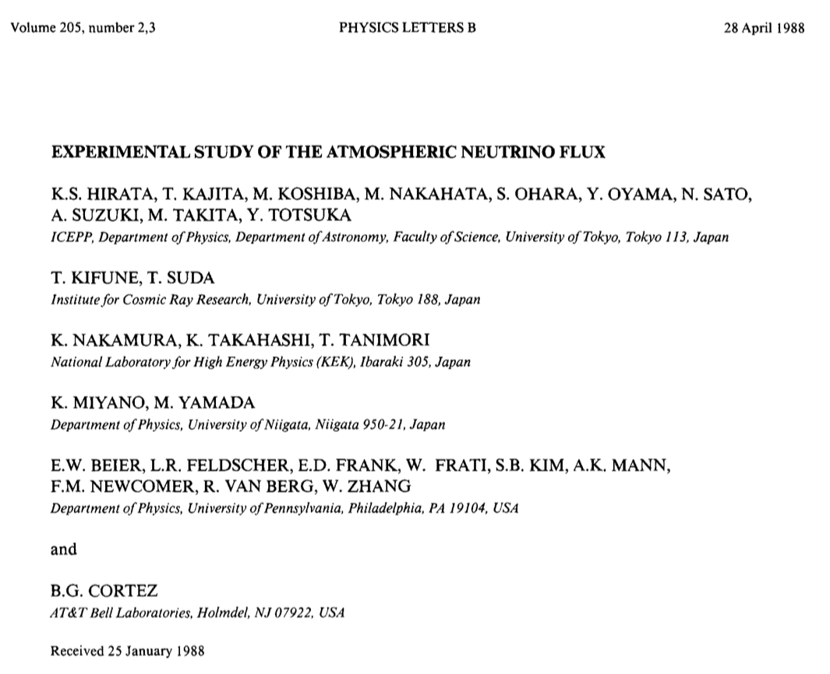
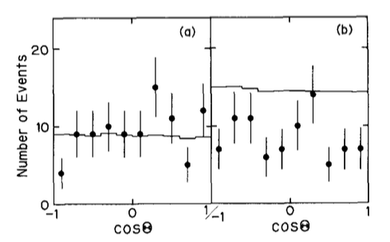
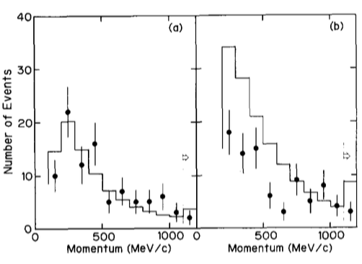
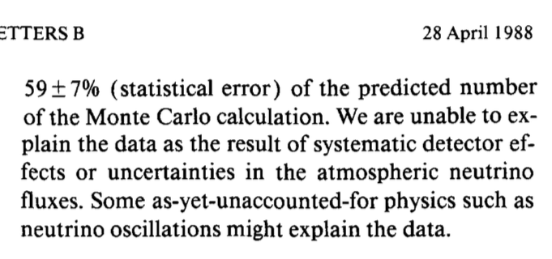
Kamiokande 大気ν最初の論文(1988)
E<1.33GeV
E>1.33GeV
“… neutrino oscillations might
explain the data. ”

Slide 14
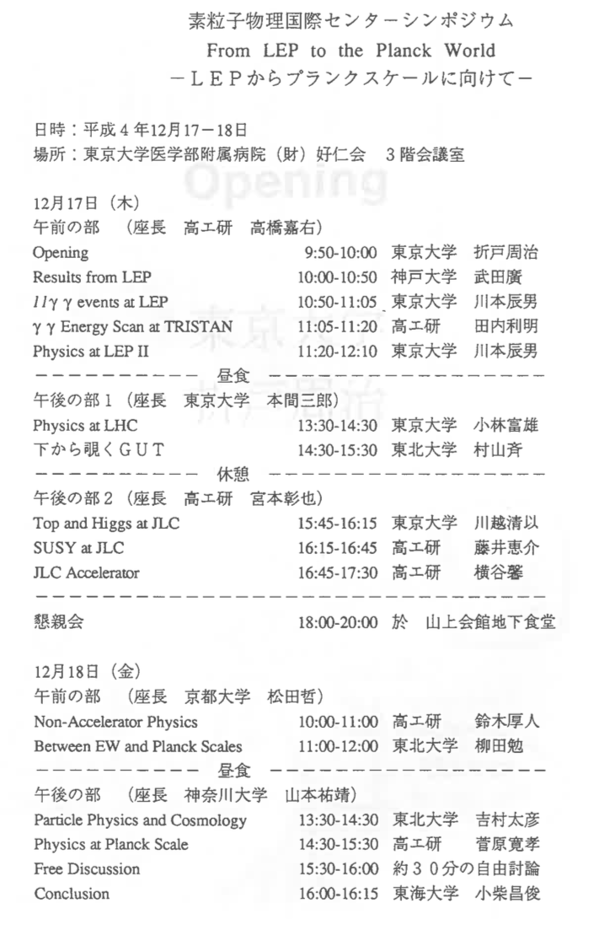
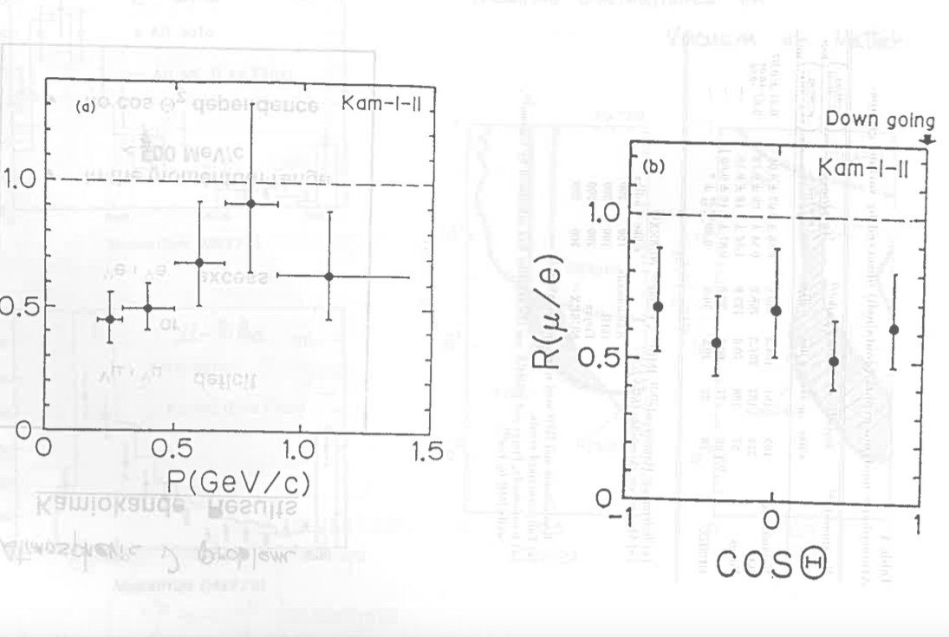
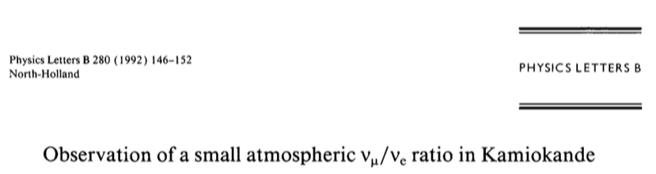
YIが初めてKamiokande
大気ニュートリノデータを見た頃(92年12月)
当時のYIの感想
（原子核だし断面積の問題じゃないの…？）

Slide 15
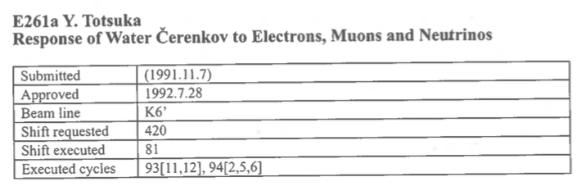
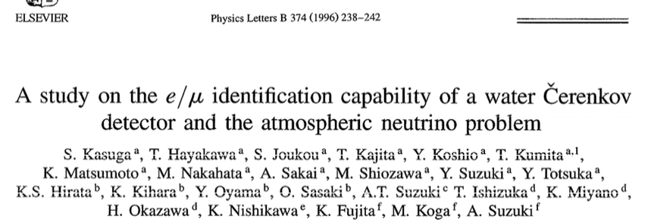
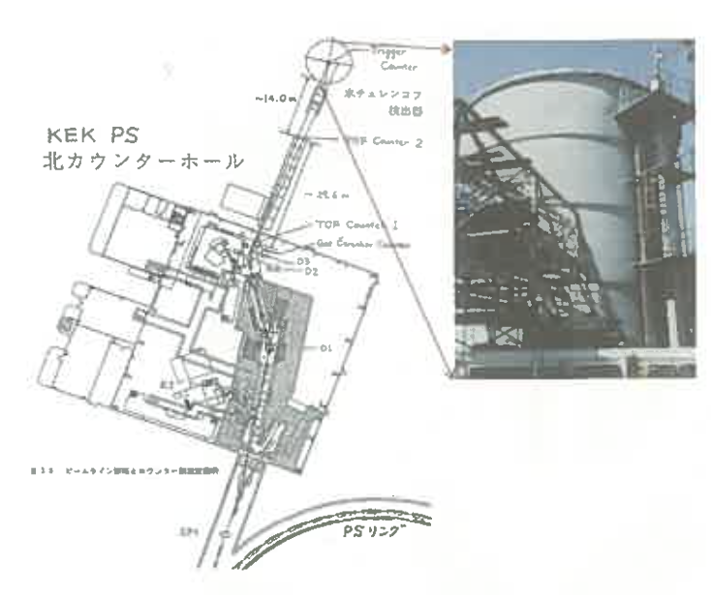
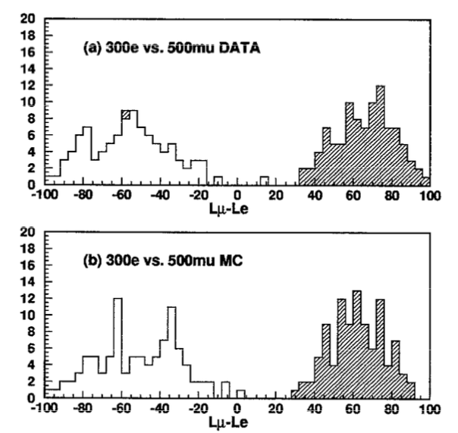
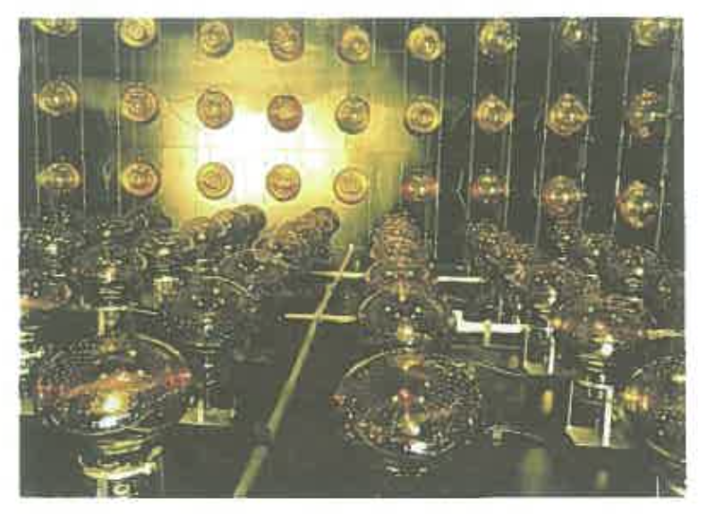
e/μ識別検証 KEK-PS E261A
(KEK-PS 1976-2005)
DATA
のちに
K2K 1kt 検出器
へ転用
500MeV/c μ
300 MeV/c e
MC
500MeV/c μ
300 MeV/c e

Slide 16
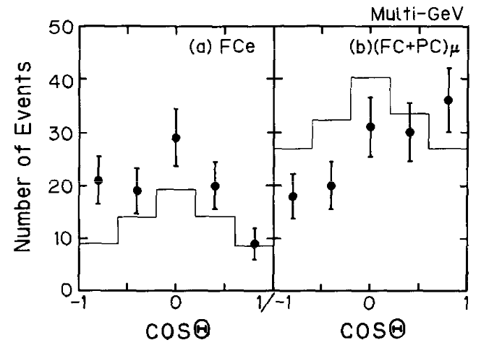
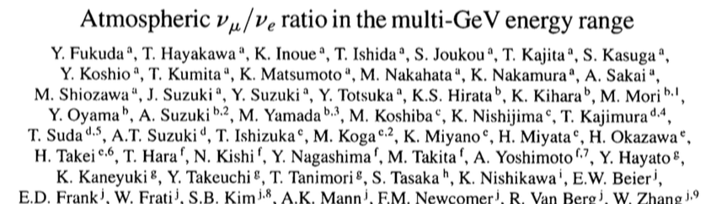
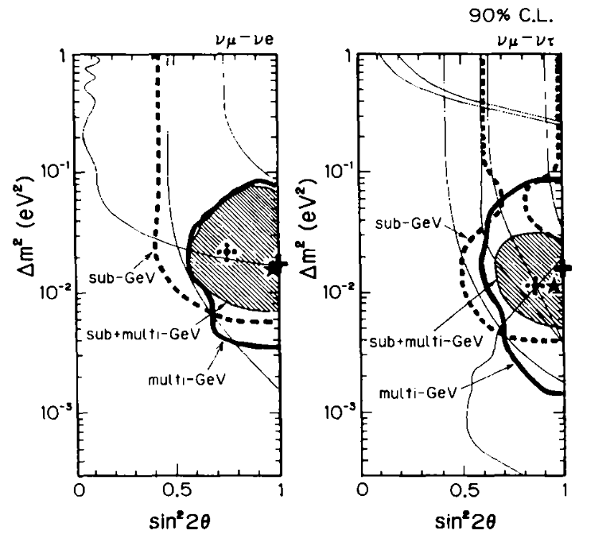
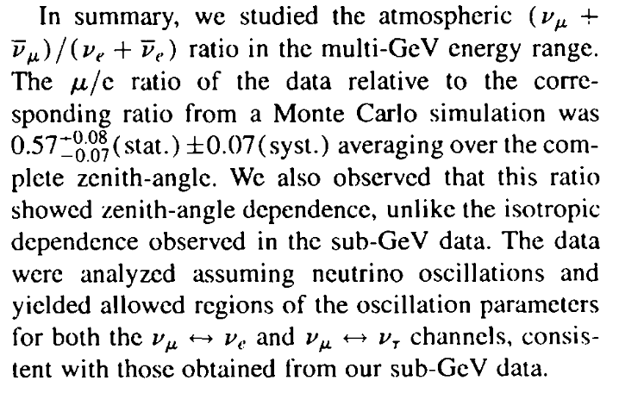
Kamiokande 天頂角分布(1994)
当時のYIの感想
（これはほんとうかも…）

Slide 17
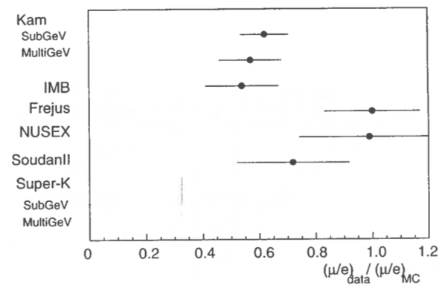
98年当時のR(μ/e)の状況

Slide 18
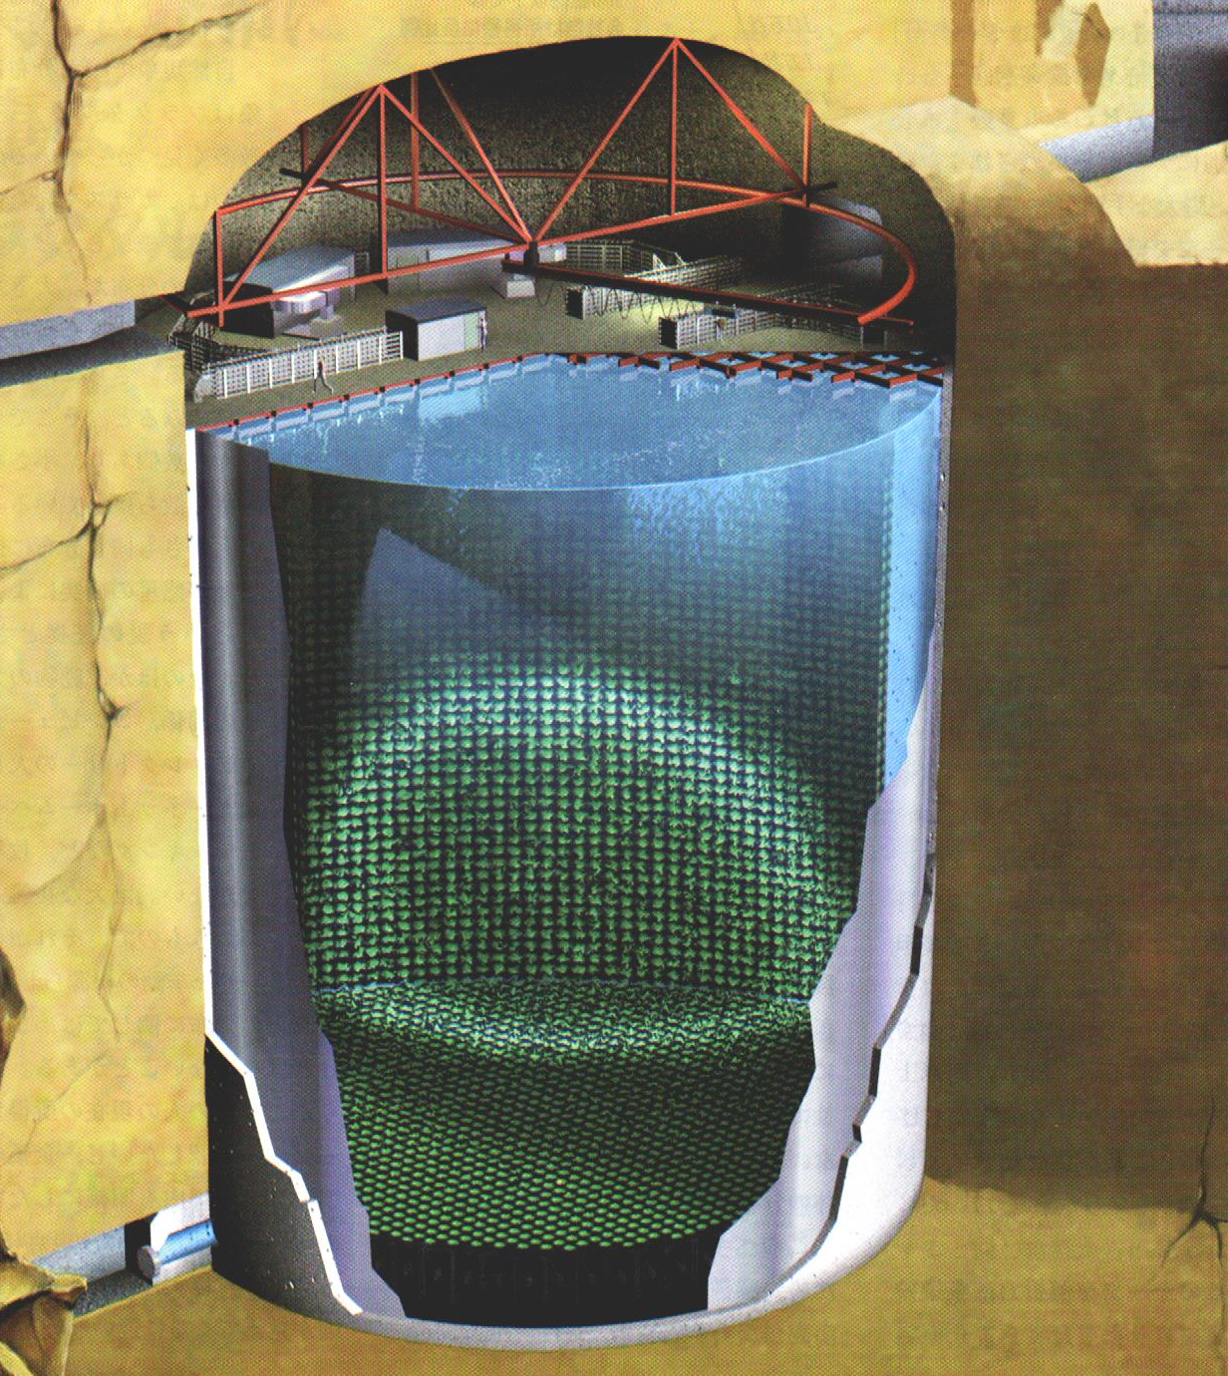
Super-Kamiokande (1996-)
50kt （有効体積22.5 kt）
20インチPMT 11146本

Slide 19
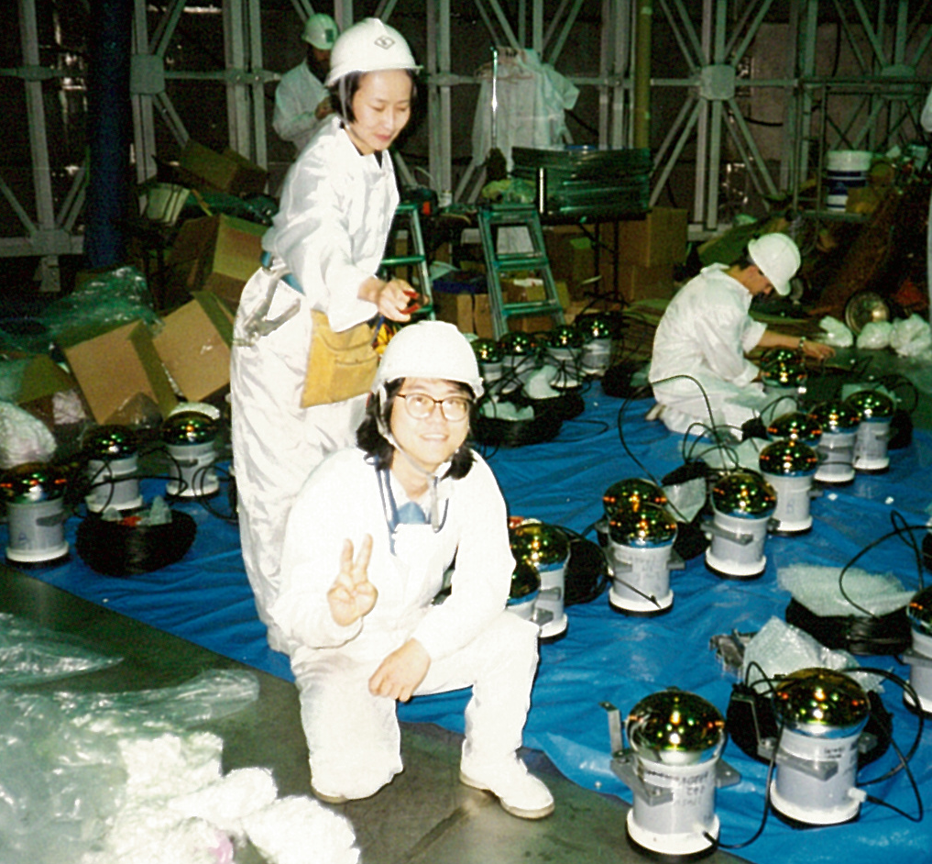
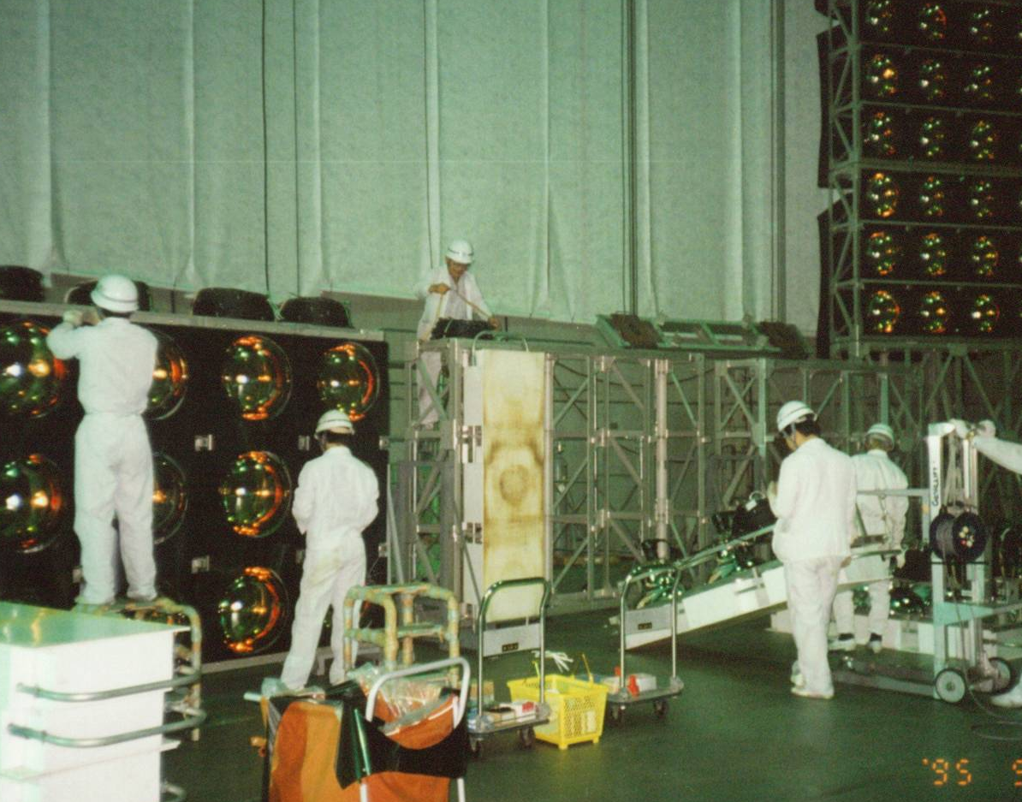
Super-Kamiokande建設（１９９５年）
YIも神岡に就職（１９９５年４月）
SK建設から参加
梶田さんはPMT取り付け、純水装置の責任者
建設作業は実働ほぼ半年で完了

Slide 20
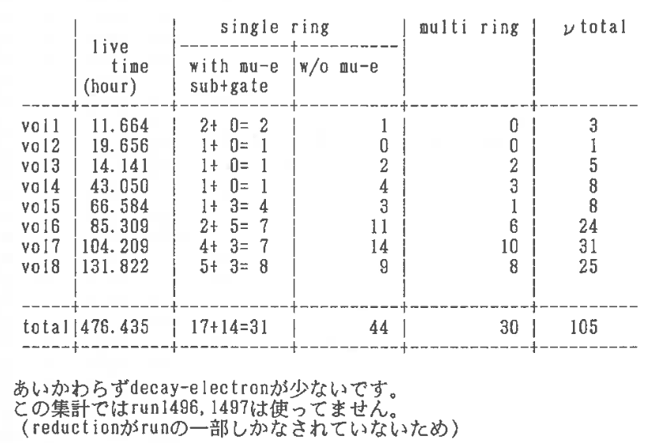
最初期の解析：Decay electron(1996)
νμ荷電カレントからの
muonはdecay electronを残す
Cherenkovリングパターンと独立な
（簡易）μ/e識別になる
１リング事象７５個中
Decay electronあり：３１個
Decay electronなし：４４個
（９６年５月時点の簡易チェック）
decay electron数のチェック；
当時のD3学生さん, 96年5月22日
その後も、decay electron数はμ/e識別チェックの重要なツールとして鍵を握る

Slide 21
最初の３年間(1996-97年）
９６年４月１日 深夜０時 データ取得開始(しかしすぐDAQクラッシュ）
９６年前半、大気ν＋陽子崩壊グループ（梶田さんコンビーナー）立ち上げ
  マニュアルスキャンで解析、検出器の不具合対処、
  解析基本プログラムの改善、decay electron解析
９６夏〜９７初冬
  Auto-fitting解析プログラムの開発に着手
  PCイベントリダクションに着手
  チェレンコフリングパターンによるμ/e識別着手
  米国解析グループと”independent analysis”開始
９７年２月頃
  最初のμ/e識別の結果、最初のμ/eごとの天頂角分布

Slide 22
９７年４月２０日 SKコラボレーションミーティング
  Independent analysisの結果比較、米国解析グループとマージ
  Auto-fitting解析へ移行
  最初のμ/e 比、sub-GeVの結果確定
９７年春〜
  Multi-GeV PC解析の自動化の詰め
  ニュートリノ振動解析開始
  Sub-GeV 論文執筆開始
９７年７月１７日 SKコラボレーションミーティング
  Muti-GeV 解析確定
  ニュートリノ振動解析結果確定
９７年秋
  ニュートリノ振動解析の詰め
  Multi-GeV論文執筆開始
９８年１月
  ニュートリノ振動論文執筆開始
９８年６月
  高山ニュートリノ国際会議

Slide 23
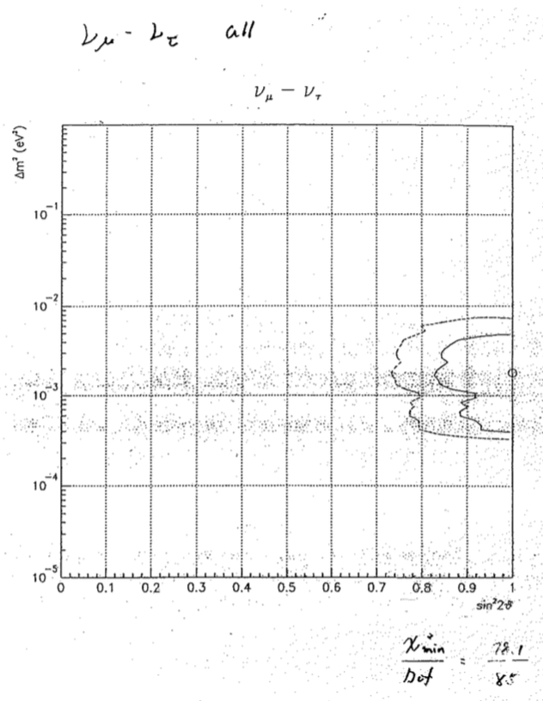
最初の“Allowed region”（９７年７月）
ν_{μ}−ν_{τ}
KamiokandeになかったΔm²<10⁻³eV²がallowedになった
Sub-GeV 天頂角に”傾き”が見えてきたため
K2K,OPERA,JHFνにとって衝撃(!)
Kamiokande 90%CLとは5x10⁻³eV²あたりでオーバーラップ
Δm²
10⁻²
99%CL
90%CL
10⁻³
10⁻⁴
0
sin² 2θ
1
“I’m scared…”
H.Sobel (US側SK責任者）談
SK collaboration meeting (Jul 1997)
金行さんの振動解析結果のスライド

Slide 24
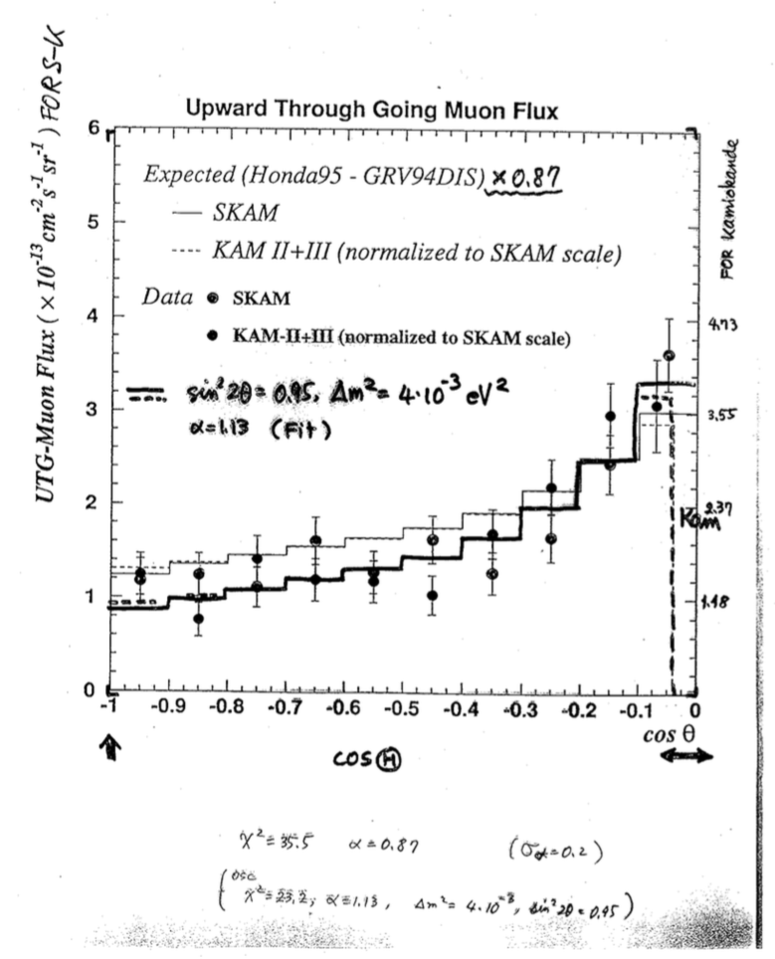
上向きミューオン
瀧田さん（当時阪大）コンビーナーとして主に阪大の分担として推進
E~10GeV (stop), ~100GeV(through)
Stopping μ
Through going μ
μ
μ
ν

Slide 25
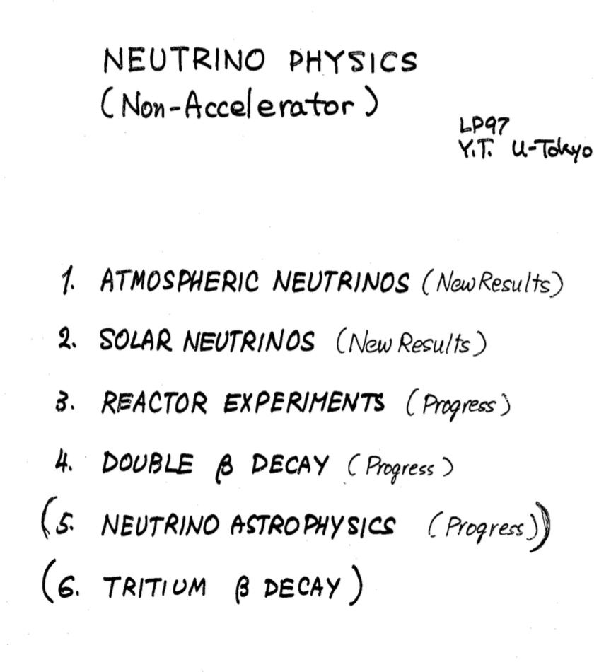
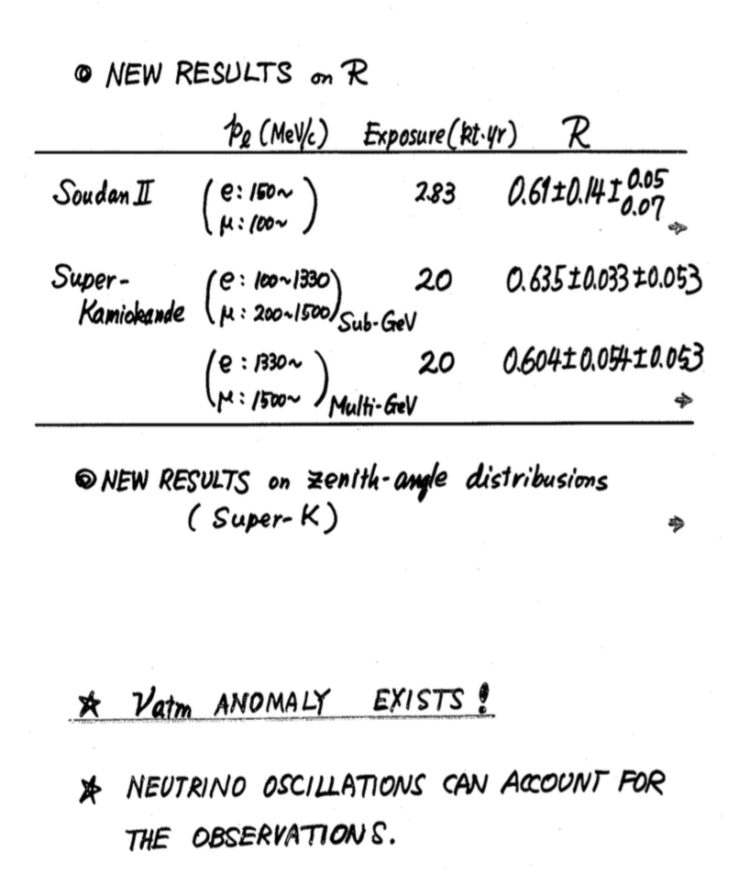
解析結果初出(1997夏)
（Lepton Photon 97での戸塚さんのReview講演スライド）

Slide 26
98年当時のR(μ/e)の状況

Slide 27
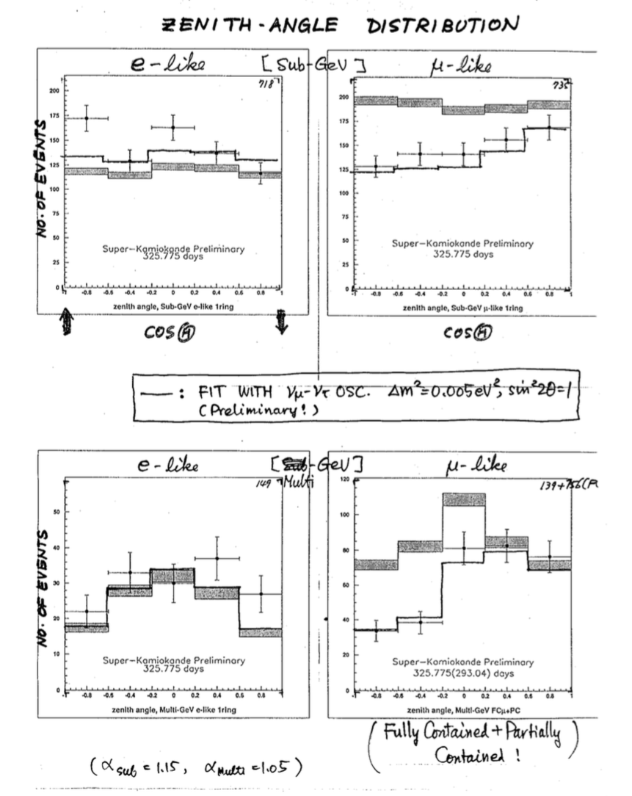
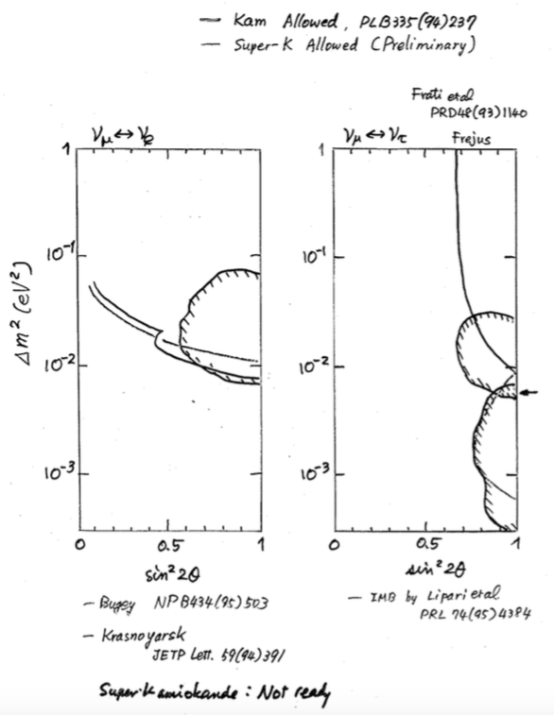
（戸塚さんのLepton Photon 97 でのスライド）

Slide 28
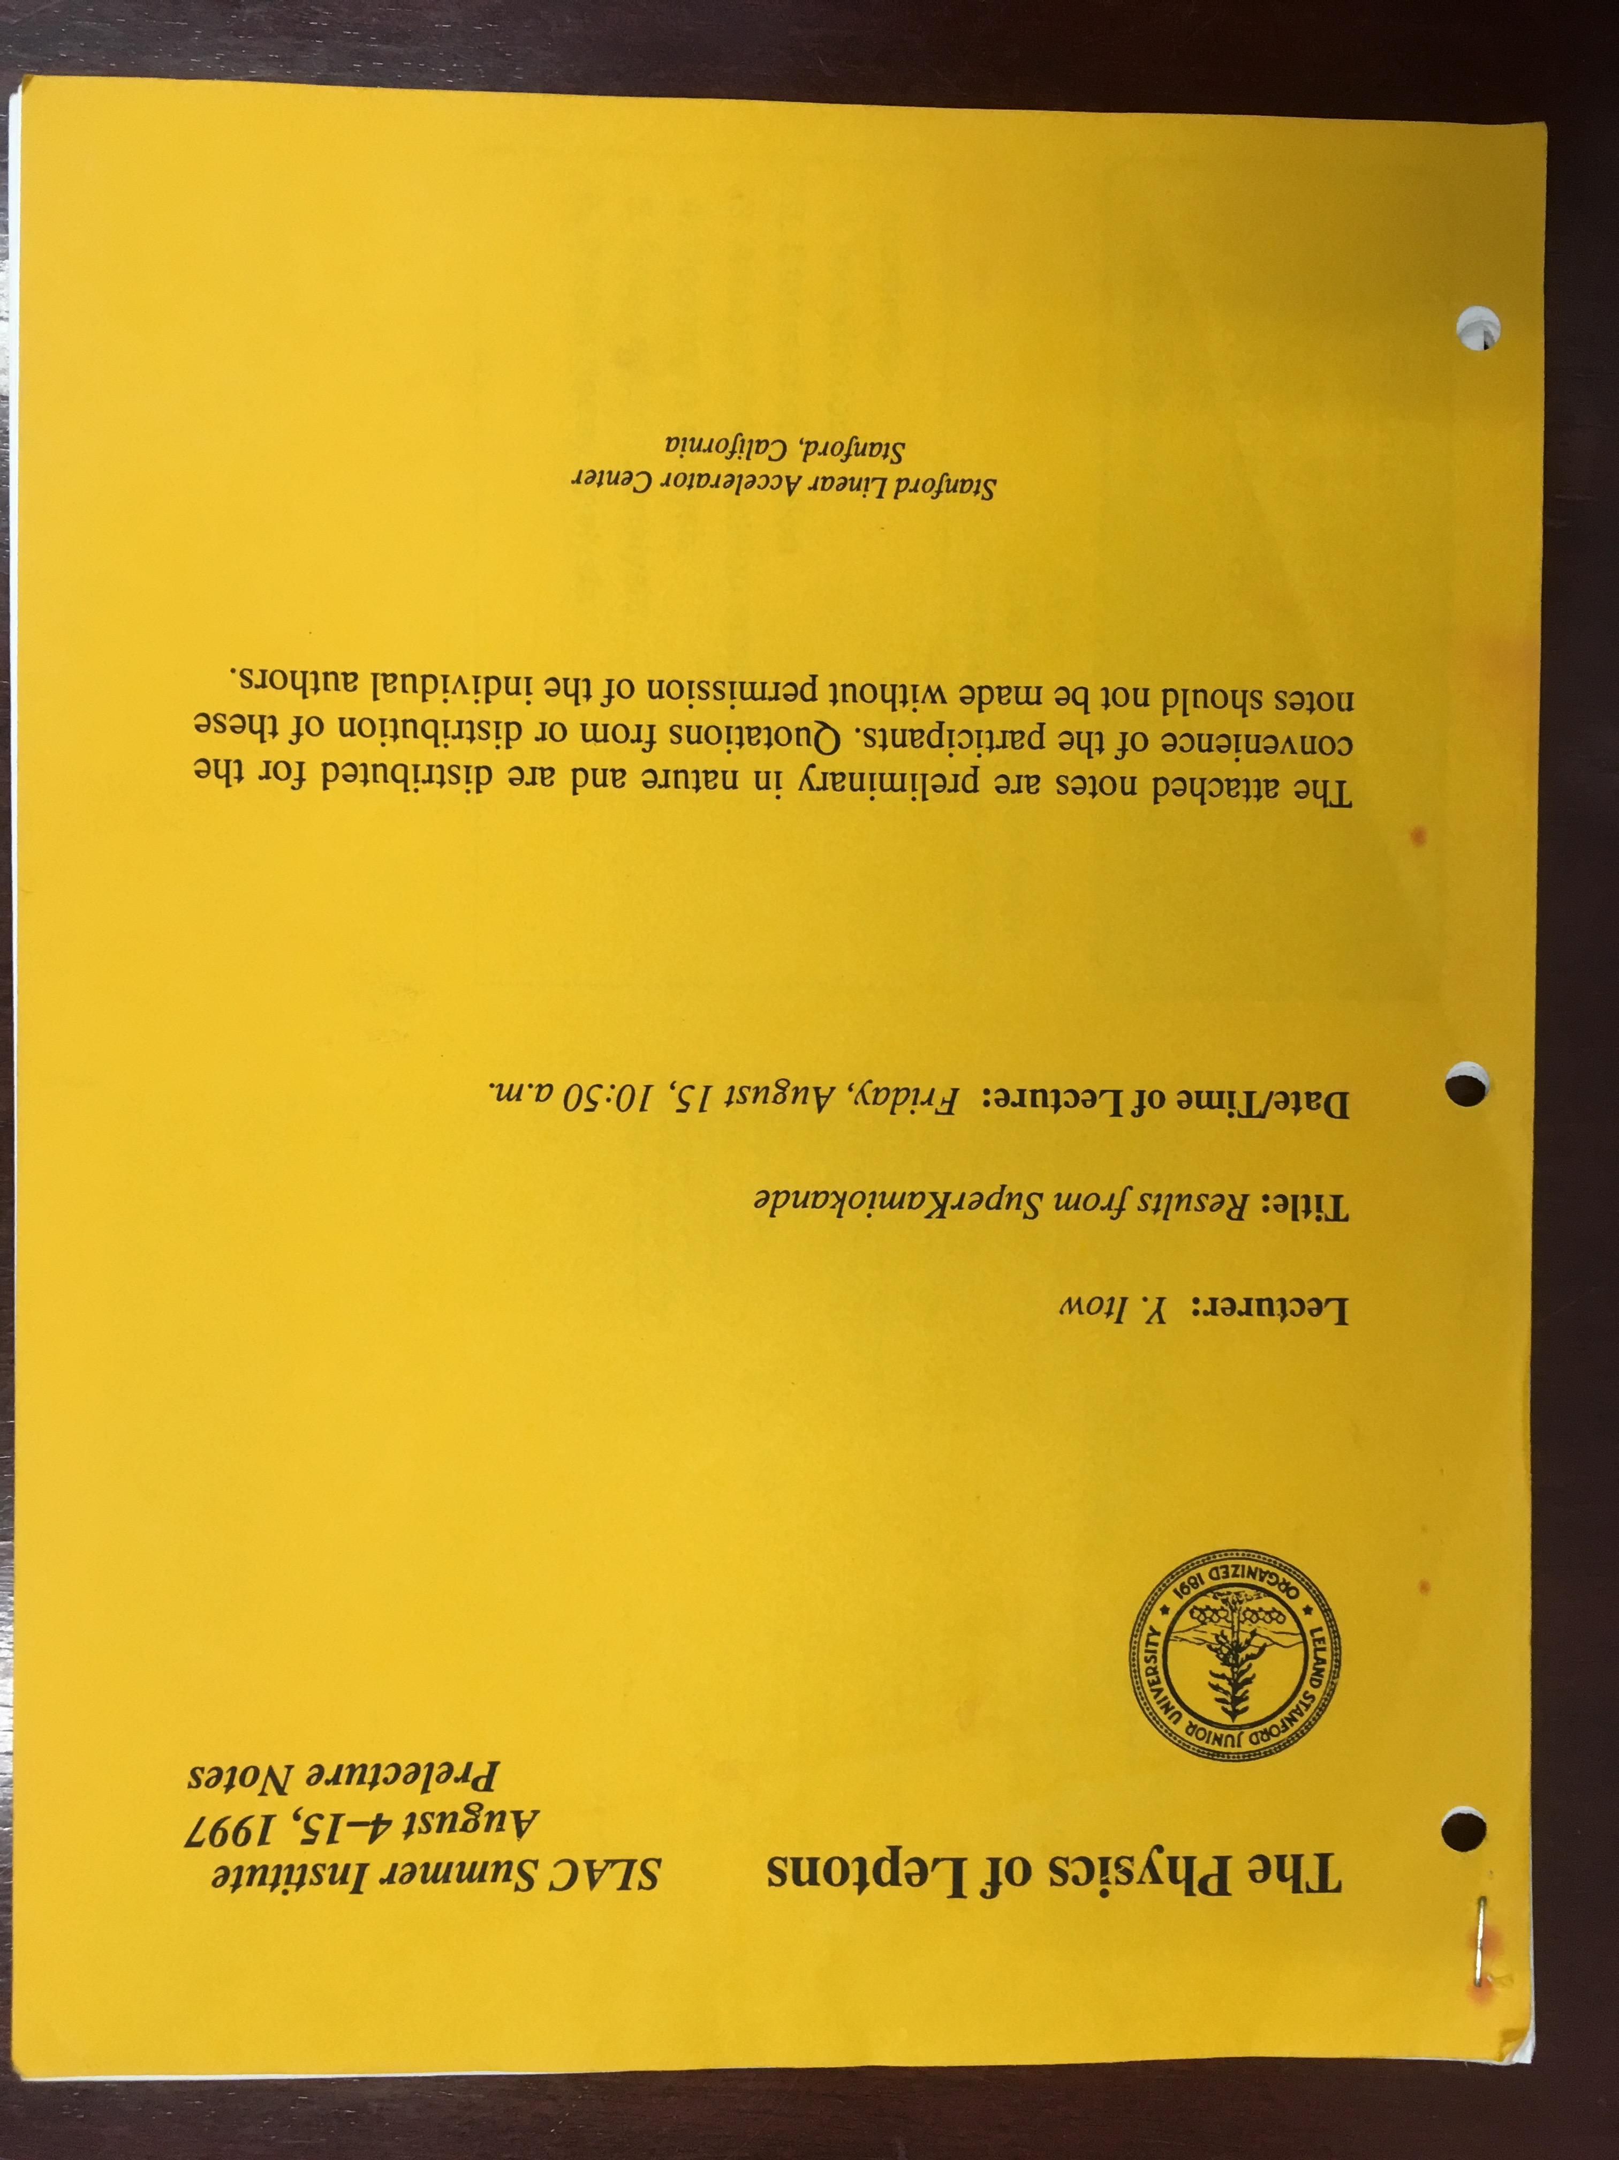
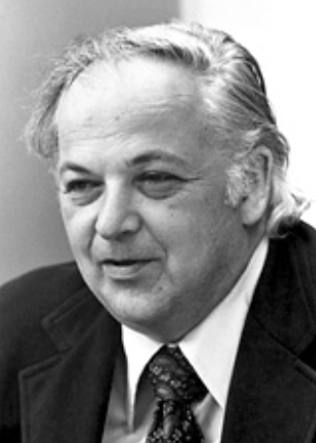
SLAC 1997
Physics of Leptons
©Nobelprize.org
LP９７以降、世界各地の夏の国際会議へ
スタッフが行かせてもらい講演行脚
（YIはSLACへ）
YIがSLACに着くと、所長(=Burton Richter)が呼んでいる、と連れていかれ、BRが怖い顔で詰問してくる
  （BR）「ニュートリノ振動を見つけたそうだが、本当か？」
  （YI）「本当だ。R(μ/e)〜0.6を確認した」
  （BR）「あれは断面積の問題じゃないのか」
  （YI）「μの上向きのみ減っている。天頂角分布では断面積不定性はキャンセルする」
そこまで言うとにっこり笑って ”Congratulations”と、握手してくれた

Slide 29
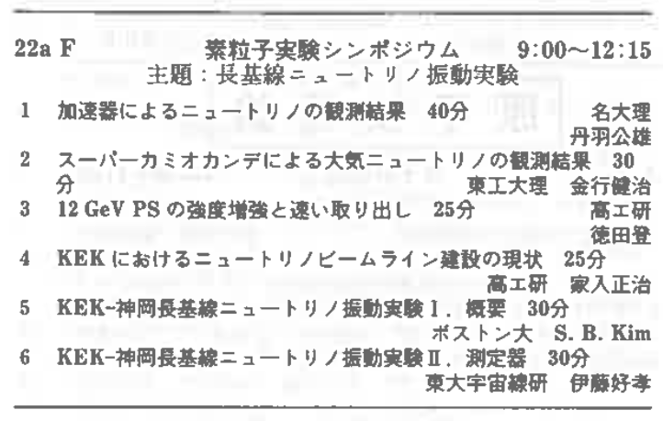
物理学会（東邦大1997秋）
400日の結果を公表後の最初の物理学会
金行さん講演の質疑応答時、聴衆間で大議論
  （天頂角分布に対して）宇宙線が北半球が多いだけじゃないのか？
  いや、宇宙線量は全球的に測定されている、等等

Slide 30
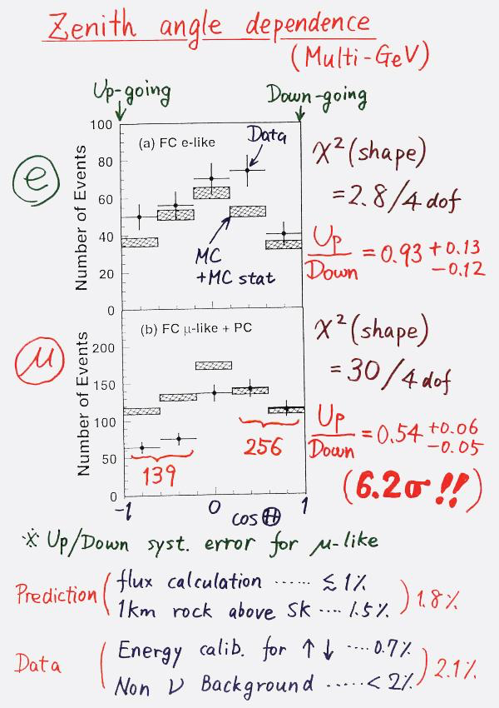
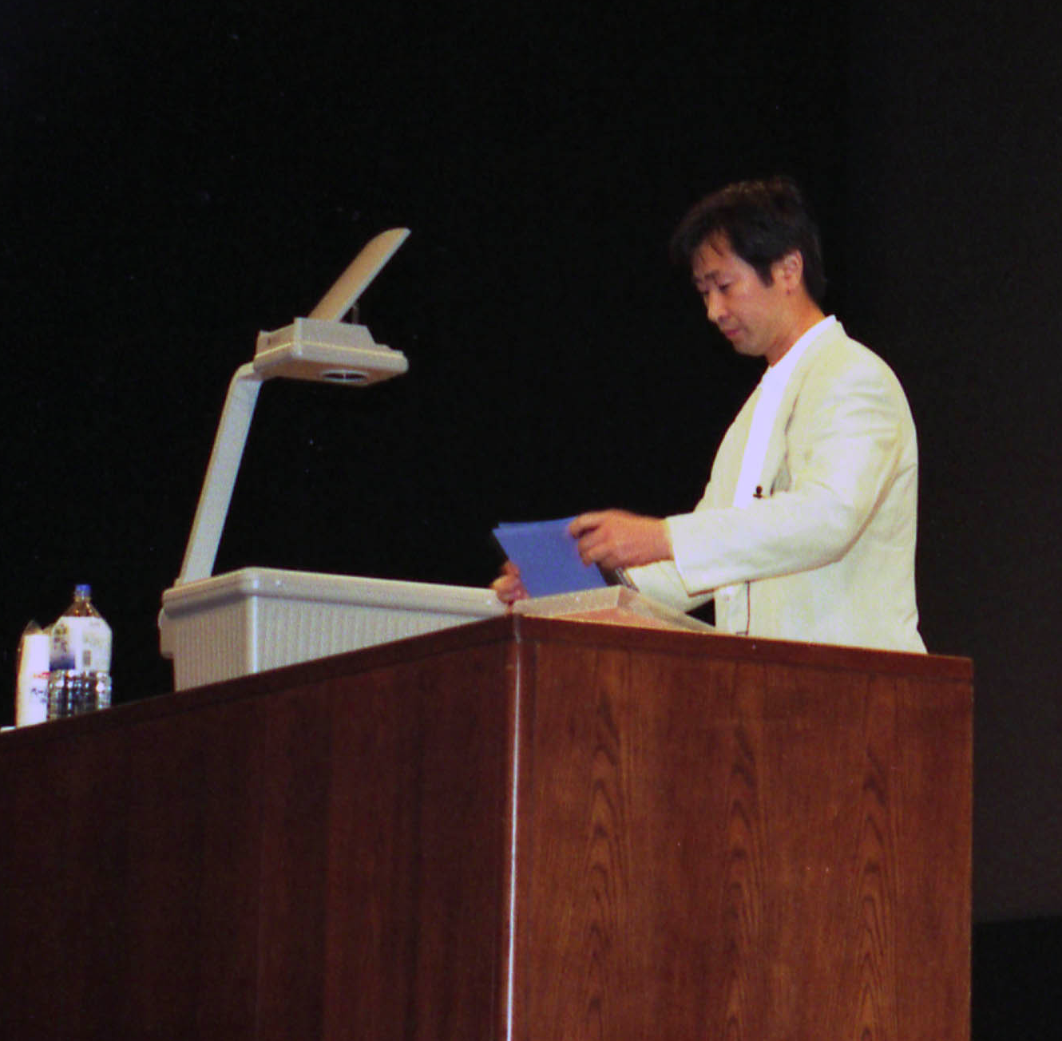
９８年ニュートリノ
国際会議（高山）
ニュートリノ振動の発見、発表の瞬間

Slide 31
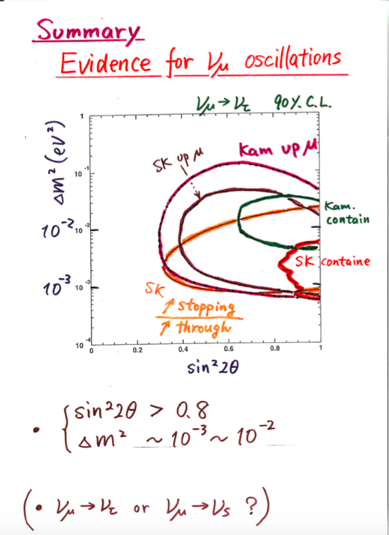
ニュートリノ９８講演でSummary
KamとSK,いろいろなサンプルがすべて同じニュートリノ振動のパラメータを示す、というSummary
(本編中では中性カレントπ⁰も見せていたように思う）
この印象的なスライドの後、会場はスタンディングオベーションに

Slide 32
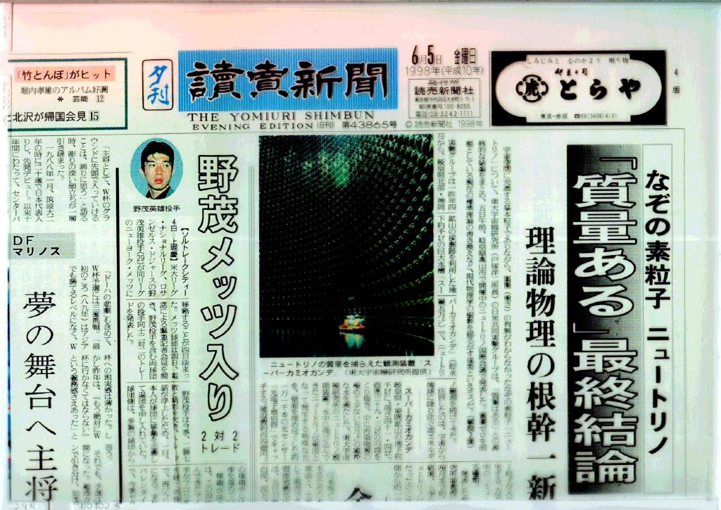

ニュートリノ振動発見！(６月５日その夕刊）
（朝日夕刊）
（読売夕刊）

Slide 33

6 Jul 98
24 Aug 98

Slide 34



各論文Neutrino98の夏以降に
Sub-GeV FC
6 Feb 98
16 Aug 98
Multi-GeV
(FC+PC)
6 May 98
17 Sep 98
上向きμ
8 Dec 98
29Mar 99

Slide 35





発見のその後：
L/E, τ 出現、３世代、K2K、T2K
ν_{τ} appearance
T2K
L/E
3-generation
K2K

Slide 36
まとめ
大気ニュートリノ発見から大気ニュートリノ振動発見まで振り返った。
感想１：Kamiokande時代にすでに確立していた。→Super-Kamiokandeは短期間に立証できた。
感想２：その裏に理論家の明快なガイドが当初からあった。Discoveryのために非常に重要。
感想３：現場は３０歳前後、シニア世代含めみな若かった。エネルギーが重要。
感想４：「ひと桁あがると革命が起こる」（鈴木厚人さんが三者若手夏の学校でYIに言った言葉）
ひと桁あげることが大事！

Slide 37

おわり

